Slide 1
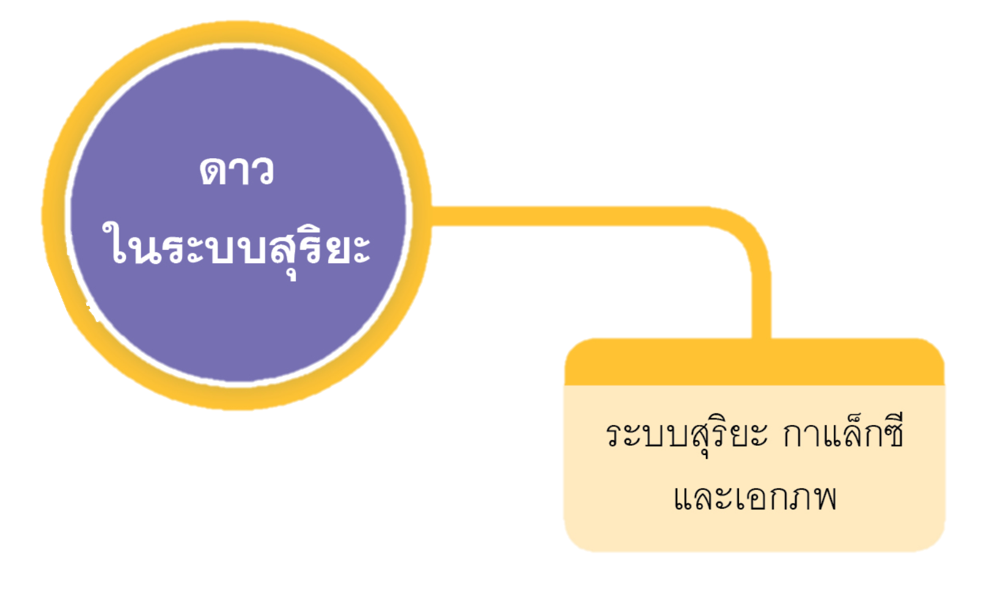
หน่วยการเรียนรู้ที่ ๙ ดาวในระบบสุริยะ
แผนผังหัวข้อหน่วยการเรียนรู้

Slide 2
ระบบสุริยะ กาแล็กซี และเอกภพ

Slide 3
เนื้อหาของข่าวข้างต้นทำให้เรารู้ว่า สภาพอากาศในฤดูร้อนจะมีอุณหภูมิ
สูงกว่าฤดูกาลอื่น ๆ เป็นสาเหตุให้เรารู้สึกว่าอากาศร้อน เมื่อสังเกตท้องฟ้า
ในฤดูร้อนจะพบว่า ดวงอาทิตย์ส่องแสงจ้ามากกว่าฤดูกาลอื่นและช่วงเวลา กลางวันในฤดูร้อนจะยาวนานกว่าในฤดูกาลอื่น เมื่อถึงฤดูหนาว อุณหภูมิจะลดลง ทำให้เรารู้สึกอากาศหนาวเย็น และช่วงเวลากลางวันก็จะสั้นกว่าฤดูกาลอื่น

Slide 4
เมื่อเรายืนสังเกตท้องฟ้าในเวลากลางวัน เราจะพบดวงอาทิตย์ เริ่มส่องแสงสว่าง ตั้งแต่ตอนเช้าในทางทิศตะวันออก เงาของเราจะทอดยาวไปทางทิศตะวันตก เราจะสังเกตได้ว่าดวงอาทิตย์จะค่อย ๆ เคลื่อนที่สูงขึ้นไปบนท้องฟ้า เงาของเราจะสั้นลงเรื่อย ๆ และจะสั้นที่สุดเมื่อดวงอาทิตย์อยู่ในตำแหน่งตรงกับศีรษะของเราในเวลา ๑๒.๐๐ น. หรือเวลาเที่ยงตรง จากนั้นดวงอาทิตย์จะเคลื่อนที่ต่ำลงไปทางทิศตะวันตก เงาของเราจะค่อย ๆ ทอดยาวไปทางทิศตะวันออกจนยาวที่สุดและหายไป
วิทยาศาสตร์และเทคโนโลยี
ป.๔

Slide 5
เมื่อดวงอาทิตย์ลับขอบฟ้าไปทางทิศตะวันตก ก็จะเป็นเวลากลางคืน ซึ่งเรา
จะเห็น ดวงจันทร์เป็นดาวขนาดใหญ่ที่สุดและส่องแสงนวลบนท้องฟ้าตลอดเวลากลางคืน ท้องฟ้าจะเต็มไปด้วยดาวจำนวนมากมายมหาศาล มีทั้งดาวที่ส่องแสงสว่างและดาวที่ส่องแสงนวล จวบจนเวลาเช้า ดวงอาทิตย์ก็จะ ปรากฏขึ้นทางทิศตะวันออกและลับขอบฟ้าไปทางทิศตะวันตก เป็นเช่นนี้ทุกวัน
ความสัมพันธ์ระหว่างตำแหน่งของ ดวงอาทิตย์กับเงาของวัตถุ
วิทยาศาสตร์และเทคโนโลยี
ป.๔

Slide 6
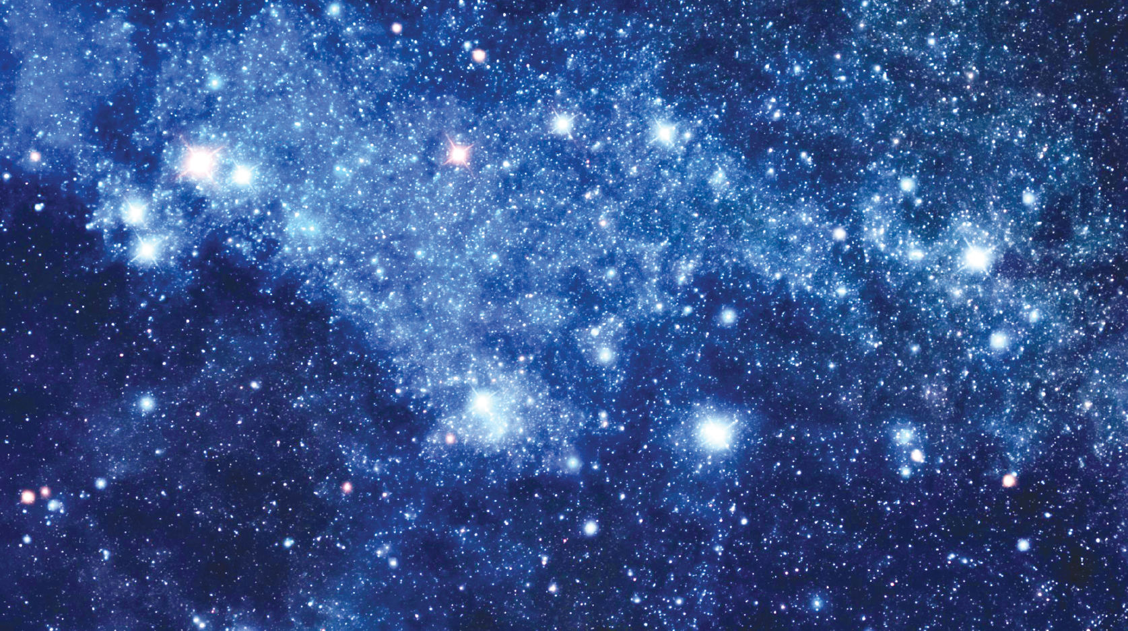
เมื่อสังเกตท้องฟ้าในเวลากลางวัน เราพบว่ามีเพียงดวงอาทิตย์ที่ส่องแสงสว่างจ้าจนทำให้เราไม่สามารถสังเกตได้ว่ามีดาวดวงใดอยู่บนท้องฟ้า แต่เมื่อสังเกตท้องฟ้าในเวลากลางคืนเราจะพบวัตถุท้องฟ้าอื่น ๆ มากมาย ปรากฏขึ้น เช่น ดวงจันทร์ และมีดาวที่ส่องแสงสว่างมากมาย ซึ่งจัดเป็น ดาวฤกษ์ (star) คือ ดาวที่มีแสงสว่างในตัวเอง เป็นกลุ่มแก๊สซึ่งมีการสร้างพลังงานจากภายในและแผ่พลังงานออกไปในทุกทิศทาง กลุ่มแก๊ส
เศษวัตถุและฝุ่นละอองที่หลงเหลือจากการก่อตัวของดาวฤกษ์จะรวมตัวกันเป็นดาวเคราะห์ (planet) ซึ่งเป็นดาวที่ไม่มีแสงสว่างในตัวเอง
เป็นวัตถุที่มีวงโคจรรอบดาวฤกษ์และสอดคล้องกับวงโคจรของ
ดาวเคราะห์ข้างเคียง แสงสว่างจากดาวเคราะห์จะมีลักษณะเป็นแสงนวลนิ่ง
ที่เกิดจากการสะท้อนแสงจากดาวฤกษ์
ป.๔
ดาวบนท้องฟ้า
วิทยาศาสตร์และเทคโนโลยี

Slide 7
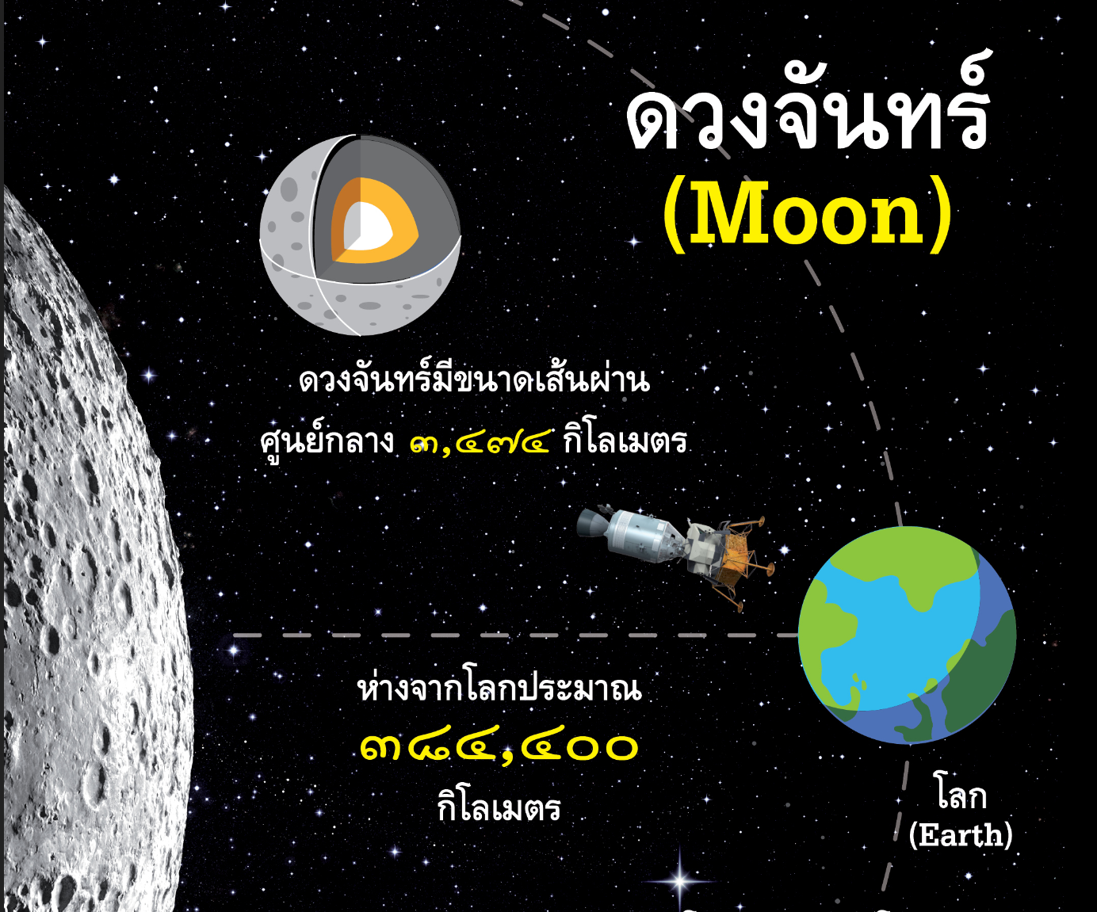
วิทยาศาสตร์และเทคโนโลยี
ป.๔

Slide 8
วิทยาศาสตร์และเทคโนโลยี
ป.๔

Slide 9
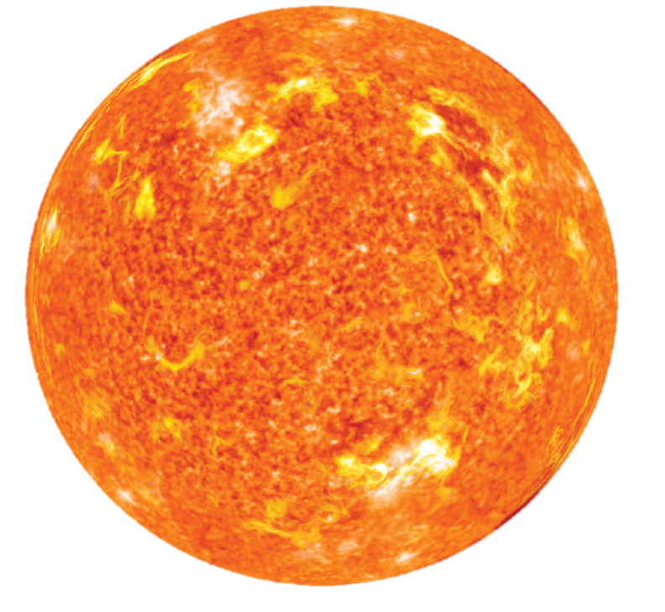
ดวงอาทิตย์ (Sun) เป็นดาวฤกษ์ที่เป็นศูนย์กลางของระบบสุริยะ
มีดาวเคราะห์ ๘ ดวง ดาวเคราะห์แคระ ดาวเคราะห์น้อย ดาวหาง และวัตถุอื่น ๆ ก็เป็นบริวารที่โคจรรอบดวงอาทิตย์ ดวงอาทิตย์เป็นดาวทรงกลมขนาดใหญ่กว่าโลกประมาณ ๑๐๐ เท่า ประกอบด้วยแก๊สไฮโดรเจนร้อยละ ๗๔ แก๊สฮีเลียมร้อยละ ๒๕ และที่เหลือเป็นธาตุชนิดอื่นร้อยละ ๑
บนพื้นผิวของดวงอาทิตย์มีอุณหภูมิสูงประมาณ ๕,๕๑๕ องศาเซลเซียส เกิดขึ้นจากการมีปฏิกิริยาลุกไหม้ภายในดวงอาทิตย์ ทำให้แก๊สไฮโดรเจนรวมตัวเป็นแก๊สฮีเลียม ส่งพลังงานแสงและความร้อนจำนวนมหาศาลมาถึงยังโลกได้ แม้ว่าดวงอาทิตย์จะอยู่ห่างจากโลกถึง ๑๔๙ ล้านกิโลเมตร
ดวงอาทิตย์

Slide 10
ดวงอาทิตย์ (Sun) เป็นดาวฤกษ์ที่เป็นศูนย์กลางของระบบสุริยะ
มีดาวเคราะห์ ๘ ดวง ดาวเคราะห์แคระ ดาวเคราะห์น้อย ดาวหาง และวัตถุอื่น ๆ ก็เป็นบริวารที่โคจรรอบดวงอาทิตย์ ดวงอาทิตย์เป็นดาวทรงกลมขนาดใหญ่กว่าโลกประมาณ ๑๐๐ เท่า ประกอบด้วยแก๊สไฮโดรเจนร้อยละ ๗๔ แก๊สฮีเลียมร้อยละ ๒๕ และที่เหลือเป็นธาตุชนิดอื่นร้อยละ ๑
บนพื้นผิวของดวงอาทิตย์มีอุณหภูมิสูงประมาณ ๕,๕๑๕ องศาเซลเซียส เกิดขึ้นจากการมีปฏิกิริยาลุกไหม้ภายในดวงอาทิตย์ ทำให้แก๊สไฮโดรเจนรวมตัวเป็นแก๊สฮีเลียม ส่งพลังงานแสงและความร้อนจำนวนมหาศาลมาถึงยังโลกได้ แม้ว่าดวงอาทิตย์จะอยู่ห่างจากโลกถึง ๑๔๙ ล้านกิโลเมตร
ดวงอาทิตย์เป็นดาวฤกษ์ดวงหนึ่งในจำนวนหลายล้านดวงที่อยู่ในกาแล็กซีหรือดาราจักร (galaxy) ที่มีชื่อว่า ทางช้างเผือก (milky way) กาแล็กซีเป็นกลุ่มดาวจำนวนมหาศาล ทั้งดาวฤกษ์ ดาวเคราะห์ แก๊ส ฝุ่น และวัตถุอื่นที่รวมตัวกันด้วยแรงโน้มถ่วง กาแล็กซีทางช้างเผือก เป็นหนึ่งใน
หมื่นล้านกาแล็กซีที่อยู่ในเอกภพ (universe) ซึ่งเป็นห้วงอวกาศอันกว้างใหญ่ที่ปราศจากขอบเขต ในอวกาศเต็มไปด้วยดาว แก๊สต่าง ๆ วัตถุ และฝุ่น
ดวงอาทิตย์

Slide 11
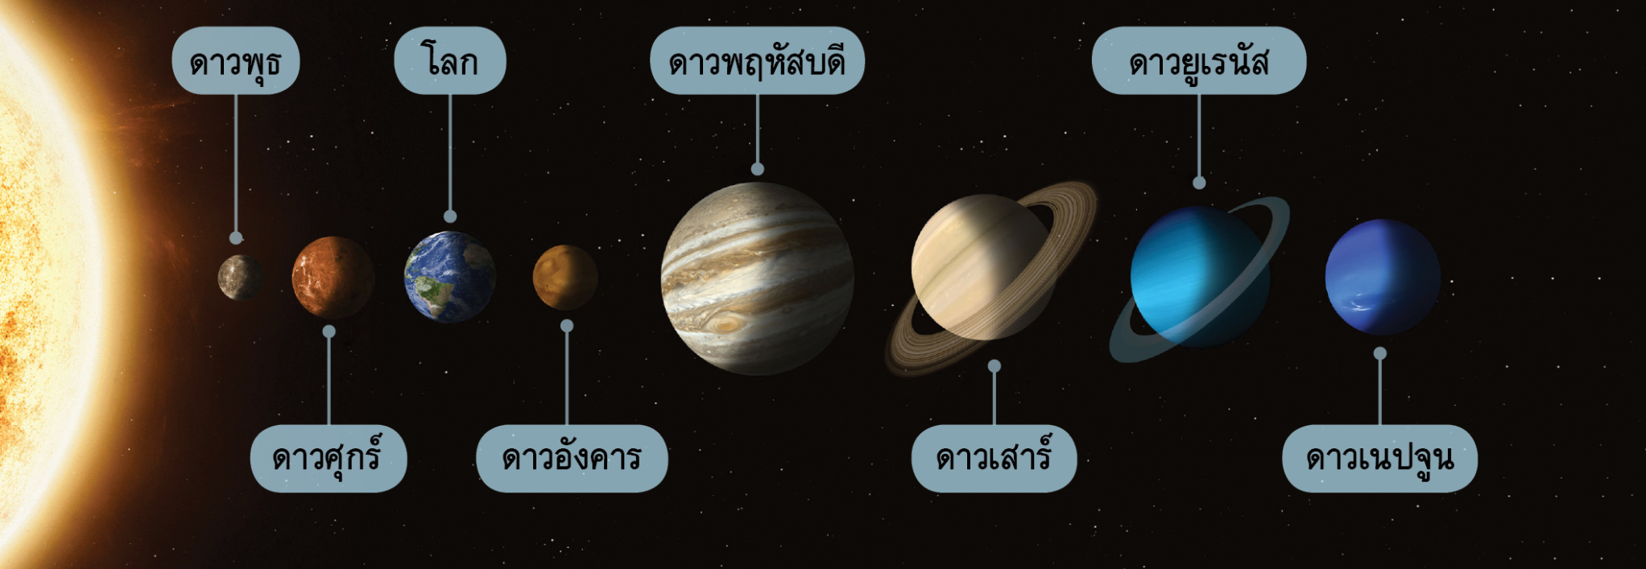
ระบบสุริยะที่มีดวงอาทิตย์เป็นศูนย์กลาง มีดาวบริวารประกอบด้วย
ดาวเคราะห์ ๘ ดวง ได้แก่ ดาวพุธ ดาวศุกร์ โลก ดาวอังคาร ดาวพฤหัสบดี ดาวเสาร์ ดาวยูเรนัส และดาวเนปจูน โดยเรียงตามลำดับจากดาวที่อยู่ใกล้ดวงอาทิตย์มากที่สุด รวมถึงดาวเคราะห์แคระ ดาวเคราะห์น้อย ดาวหาง และวัตถุอื่น ๆ ก็เป็นดาวบริวารที่โคจรรอบดวงอาทิตย์เช่นเดียวกัน
วิทยาศาสตร์และเทคโนโลยี
ป.๔

Slide 12
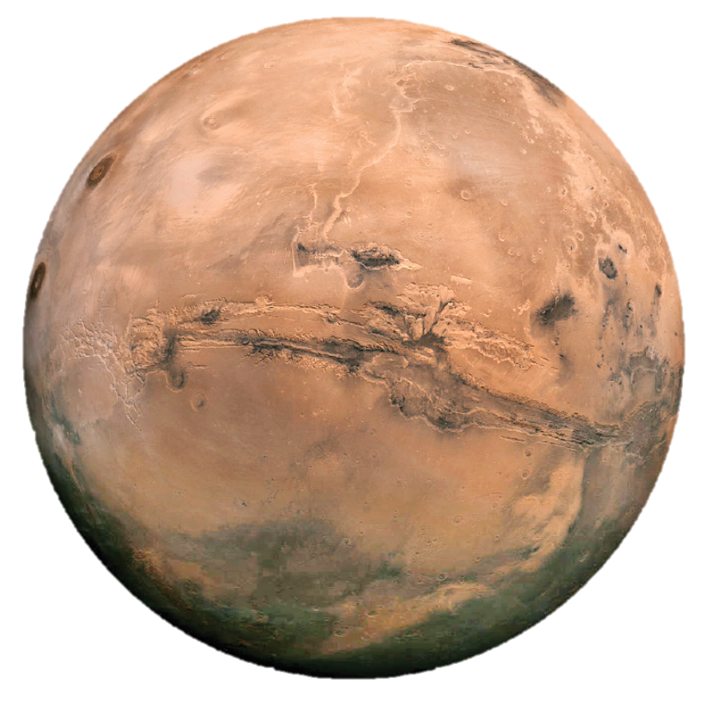
ดาวพุธ (Mercury) เป็นดาวเคราะห์ที่อยู่ใกล้ดวงอาทิตย์มากที่สุด คือ มีระยะห่าง จากดวงอาทิตย์ประมาณ ๕๗ ล้านกิโลเมตร ดาวพุธเป็นดาวเคราะห์ในระบบสุริยะ
ที่มีขนาดเล็กที่สุด คือ มีเส้นผ่านศูนย์กลาง ประมาณ ๔,๘๘๐ กิโลเมตร หมุนรอบตัวเอง ใช้เวลา ๕๘.๖๕ วัน และโคจรรอบดวงอาทิตย์ ใช้เวลา ๘๗.๙๗ วัน ไม่มีดาวบริวาร
ดาวพุธ

Slide 14
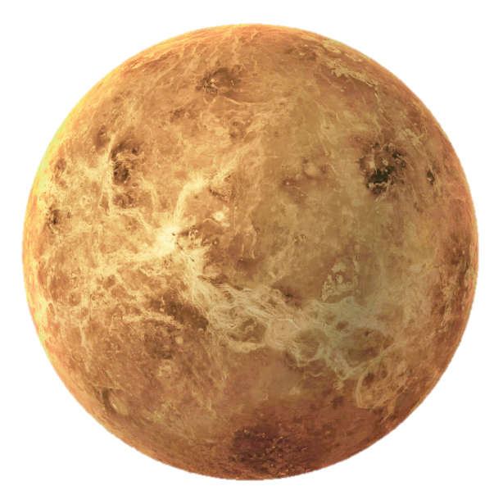
ดาวศุกร์ (Venus) เป็นดาวเคราะห์ที่อยู่ ห่างจากดวงอาทิตย์เป็นลําดับ ๒ มีระยะห่าง จากดวงอาทิตย์ประมาณ ๑๐๘ ล้านกิโลเมตร ดาวศุกร์มีขนาดใกล้เคียงกับโลกจนได้ชื่อว่า
เป็น ดาวฝาแฝดกับโลก เส้นผ่านศูนย์กลาง ประมาณ ๑๒, ๑๐๔ กิโลเมตร หมุนรอบตัวเอง
ในทิศทางตรงกันข้ามกับโลกและดาวเคราะห์ดวงอื่น ๆ ใช้เวลา ๒๔๓.๐๒ วัน
และโคจรรอบดวงอาทิตย์ใช้เวลา ๒๒๔.๗๐ วัน มองเห็นได้ ๒ ช่วงเวลาเท่านั้น
คือ ตอนเช้ามืดทางทิศตะวันออก เรียกว่า ดาวประกายพรึก และตอนหัวค่ำ
ทางทิศตะวันตก เรียกว่า ดาวประจําเมือง พื้นผิวของดาวศุกร์เต็มไปด้วย
ก้อนหิน ไม่มีน้ำ แต่มีชั้นบรรยากาศที่ประกอบด้วยแก๊สคาร์บอนไดออกไซด์
และไอของกรดซัลฟิวริกหนาแน่น
ดาวศุกร์

Slide 16
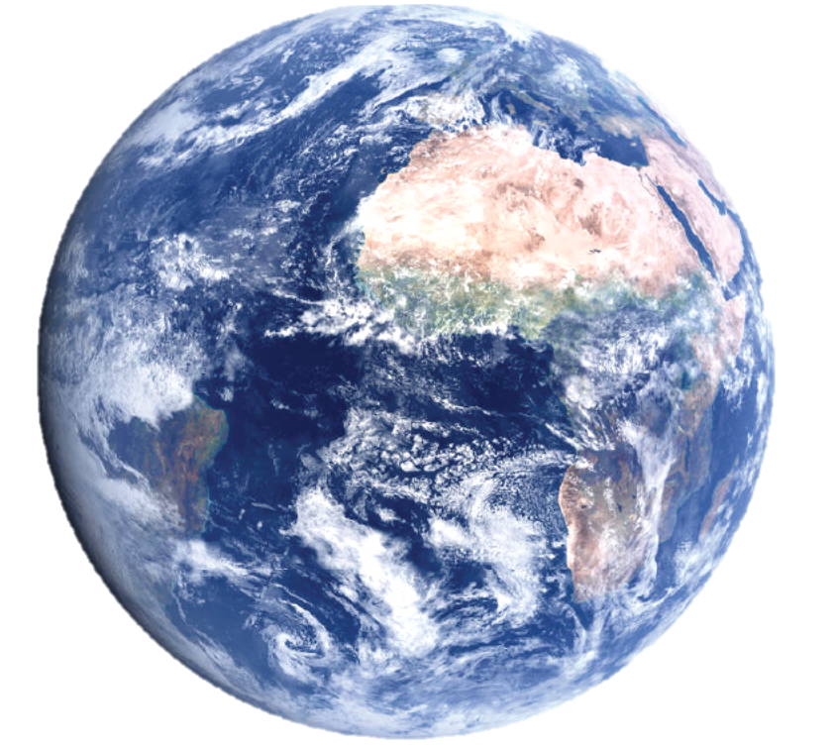
โลก (Earth) เป็นดาวเคราะห์ที่อยู่
ห่างจากดวงอาทิตย์เป็นลําดับ ๓ มีระยะห่าง
จากดวงอาทิตย์ประมาณ ๑๔๙ ล้านกิโลเมตร
โลกมีเส้นผ่านศูนย์กลางประมาณ ๑๒,๗๕๖
กิโลเมตร มีดวงจันทร์เป็นดาวบริวาร ๑ ดวง
รูปทรงกลมตรงกลางป่องเล็กน้อย
หมุนรอบตัวเองใช้เวลา ๒๓.๙๓ ชั่วโมง
และโคจรรอบดวงอาทิตย์ใช้เวลา ๓๖๕ วัน โลกมีพื้นผิวขรุขระ ประกอบด้วย ดิน น้ำ และชั้นบรรยากาศห่อหุ้มโลก ทําให้อุณหภูมิระหว่างกลางวันและกลางคืน
ไม่แตกต่างกันมากนัก เป็นสาเหตุที่ทําให้โลกเป็นดาวเคราะห์ดวงเดียวที่มีสิ่งมีชีวิตอาศัยอยู่ได้
โลก

Slide 17
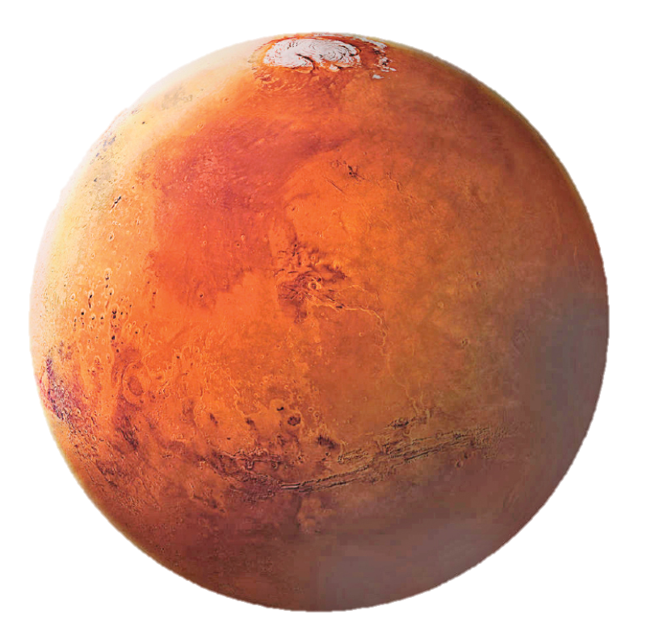
ดาวอังคาร (Mars) เป็นดาวเคราะห์
ที่อยู่ห่างจากดวงอาทิตย์เป็นลําดับ ๔
มีระยะห่างจากดวงอาทิตย์ประมาณ
๒๒๗ ล้านกิโลเมตร ดาวอังคาร
มีเส้นผ่านศูนย์กลางประมาณ ๖,๗๙๔
กิโลเมตร มีดาวบริวาร ๒ ดวง หมุนรอบ
ตัวเองใช้เวลา ๒๔.๖๒ ชั่วโมง และ
โคจรรอบดวงอาทิตย์ใช้เวลา ๖๘๗ วัน
พื้นที่ผิวเป็นฝุ่นสีแดงขรุขระ เป็นหลุม หุบเขา และมีภูเขาไฟ ได้ชื่อว่า ดาวเคราะห์สีแดง
หรือเทพแห่งสงคราม มีบรรยากาศเบาบางประกอบด้วยแก๊สคาร์บอนไดออกไซด์
เป็นส่วนใหญ่ มีแก๊สออกซิเจนและน้ำน้อยมาก
ดาวอังคาร

Slide 19
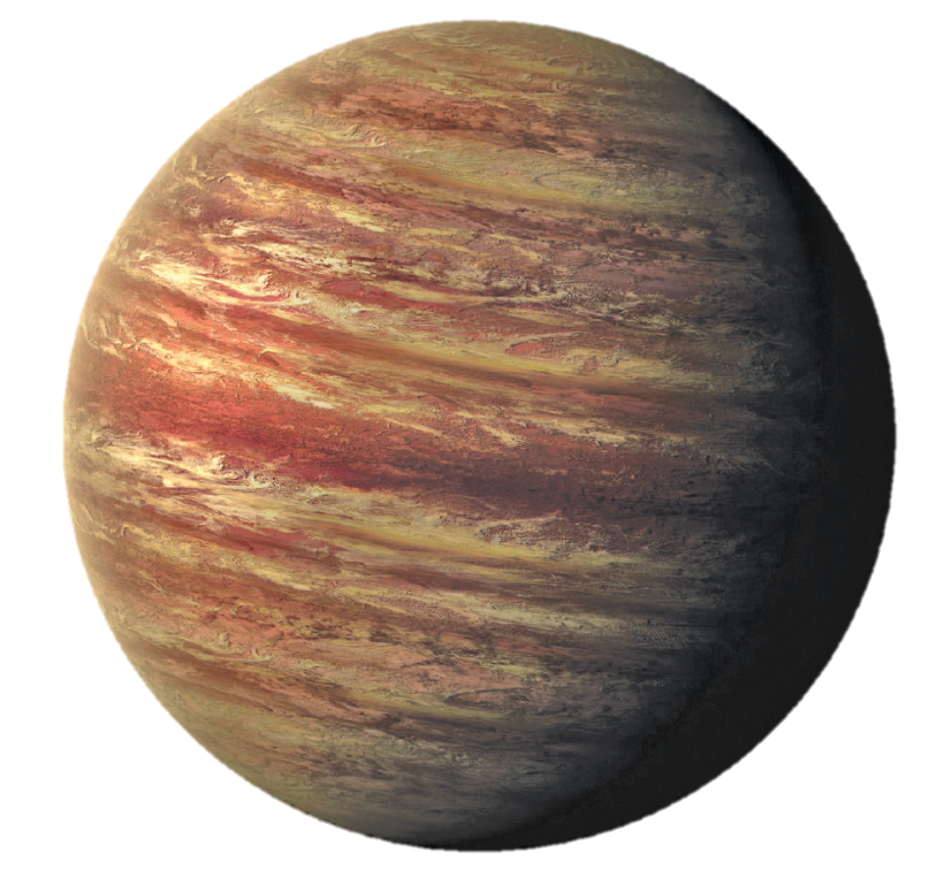
ดาวพฤหัสบดี (Jupiter) เป็นดาวเคราะห์ ที่อยู่ห่างจากดวงอาทิตย์เป็นลําดับ ๕
มีระยะห่างจากดวงอาทิตย์ประมาณ ๗๗๘ ล้าน กิโลเมตร เส้นผ่านศูนย์กลางประมาณ ๑๔๒,๙๘๔ กิโลเมตร ดาวพฤหัสบดี
เรียกอีกชื่อว่า โลกยักษ์ เพราะเป็นดาวเคราะห์ที่มีขนาดใหญ่ที่สุดในระบบสุริยะ มีดาวบริวารมากกว่า ๖๒ ดวง หมุนรอบตัวเองใช้เวลา ๙.๙๒ ชั่วโมง และโคจรรอบดวงอาทิตย์ใช้เวลา ๑๑.๘๖ ปี ดาวพฤหัสบดีเป็นดาวเคราะห์แก๊ส ประกอบด้วยเมฆที่เป็นแก๊สไฮโดรเจนและ
แก๊สฮีเลียมปกคลุมอย่างหนาแน่น มีวงแหวน ๑ ชั้น ประกอบด้วยก้อนน้ำแข็งและวัตถุอื่น ๆ เมื่อมองผ่านกล้องโทรทรรศน์ จะเห็นจุดแดงคล้ายรูปไข่ขนาดใหญ่ ซึ่งคาดว่าเป็น
จุดศูนย์กลางของพายุหมุนที่มีความเร็วสูงมาก
ดาวพฤหัสบดี

Slide 20
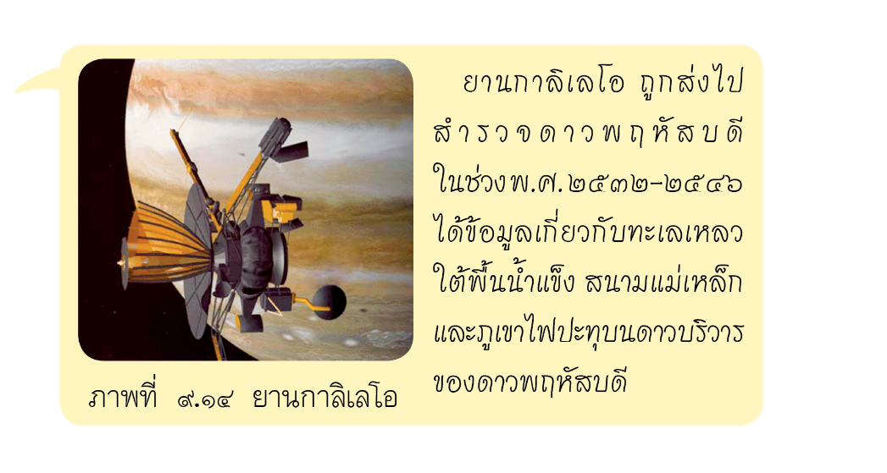

Slide 21
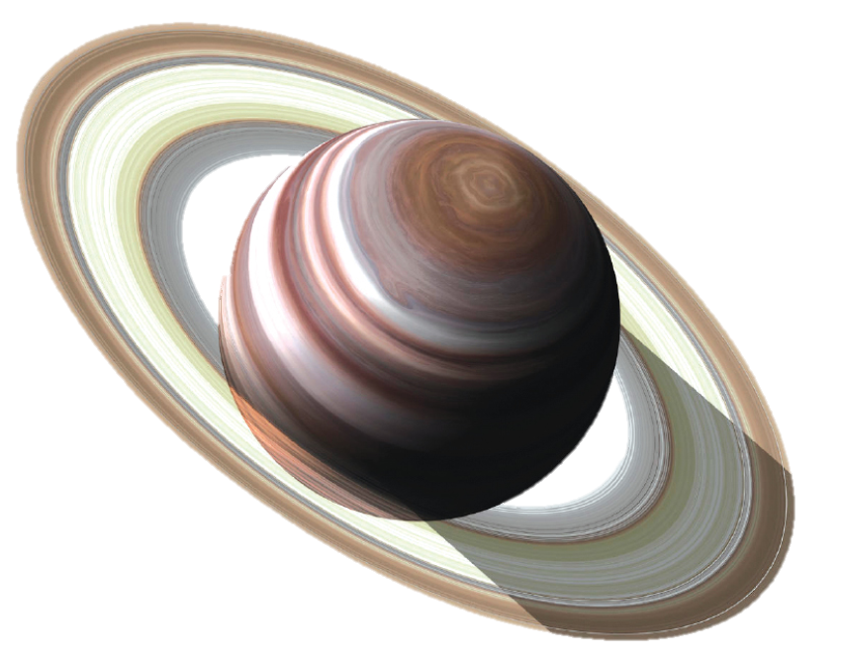
ดาวเสาร์ (Saturn) เป็นดาวเคราะห์
ที่อยู่ห่างจากดวงอาทิตย์เป็นลําดับ ๖
มีระยะห่างจากดวงอาทิตย์ประมาณ
๑,๔๒๗ ล้านกิโลเมตร เส้นผ่านศูนย์กลาง
ประมาณ ๑๒๐,๕๓๖ กิโลเมตร มีดาวบริวาร
มากกว่า ๖๐ ดวง หมุนรอบตัวเองใช้เวลา
๑๐.๖๖ ชั่วโมง และโคจรรอบดวงอาทิตย์ใช้เวลา ๒๙.๔ ปี ดาวเสาร์เป็นดาวเคราะห์ที่มีความหนาแน่นน้อย ชั้นบรรยากาศประกอบด้วย แก๊สไฮโดรเจนและแก๊สฮีเลียม
มีวงแหวนขนาดใหญ่ที่ประกอบด้วยก้อนหินและน้ำแข็งจํานวนมากมายที่เคลื่อนที่ด้วยความเร็วต่างกัน
ดาวเสาร์

Slide 22
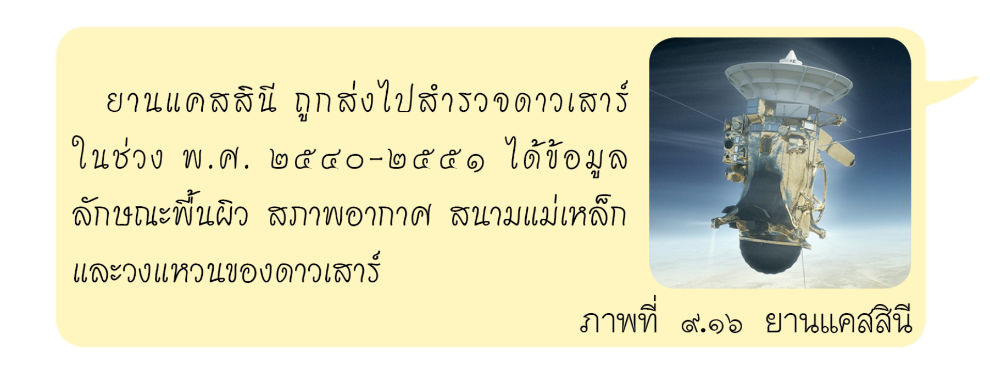

Slide 23
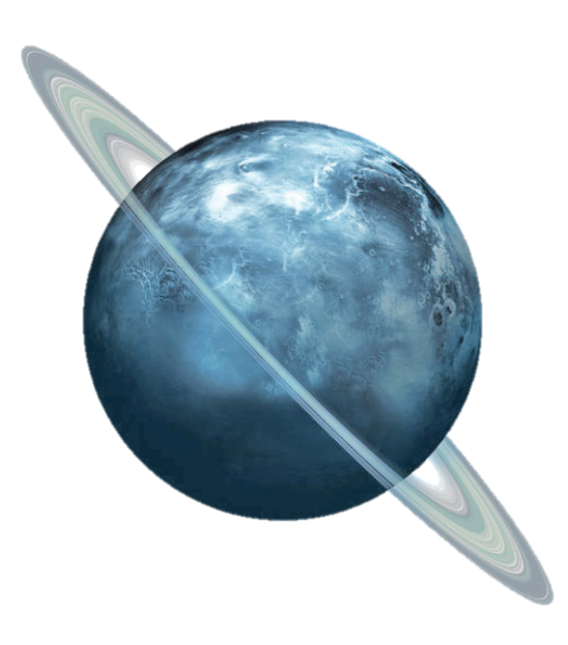
ดาวยูเรนัส (Uranus) หรือดาวมฤตยู เป็นดาวเคราะห์ที่อยู่ห่างจาก
ดวงอาทิตย์เป็นลําดับ ๗ มีระยะห่างจากดวงอาทิตย์ประมาณ ๒,๘๗๐
ล้านกิโลเมตร เส้นผ่านศูนย์กลางประมาณ ๕๑,๑๑๘ กิโลเมตร มีดาวบริวารมากกว่า ๒๗ ดวง หมุนรอบตัวเอง
ใช้เวลา ๑๗.๒๔ ชั่วโมง และโคจรรอบดวงอาทิตย์ใช้เวลา ๘๐ ปี ดาวยูเรนัสเป็นดาวเคราะห์ที่มีพื้นผิวเย็นจัด
ประกอบด้วย ของเหลวและแก๊ส มีวงแหวน ๙ ชั้น
ซึ่งเคลื่อนที่ด้วยความเร็วที่แตกต่างกัน
ดาวยูเรนัส

Slide 24
ดาวเนปจูน (Neptune) หรือดาวสมุทร
หรือดาวเกตุ เป็นดาวเคราะห์ที่อยู่ห่างจาก
ดวงอาทิตย์เป็นลําดับสุดท้าย มีระยะห่าง
จากดวงอาทิตย์ประมาณ ๔,๔๙๘ ล้าน-
กิโลเมตร เส้นผ่านศูนย์กลางประมาณ
๔๙, ๕๒๘ กิโลเมตร มีดาวบริวารมากกว่า
๑๓ ดวง หมุนรอบตัวเองใช้เวลา ๑๖.๑๑ ชั่วโมง และโคจรรอบดวงอาทิตย์
ใช้เวลา ๑๖๔.๔ ปี ดาวเนปจูนเป็นดาวเคราะห์ที่มีอุณหภูมิพื้นผิวต่ำมาก
ประมาณ -๑๗๐ องศาเซลเซียส ประกอบด้วยของเหลวและแก๊ส
ดาวเนปจูน

Slide 26
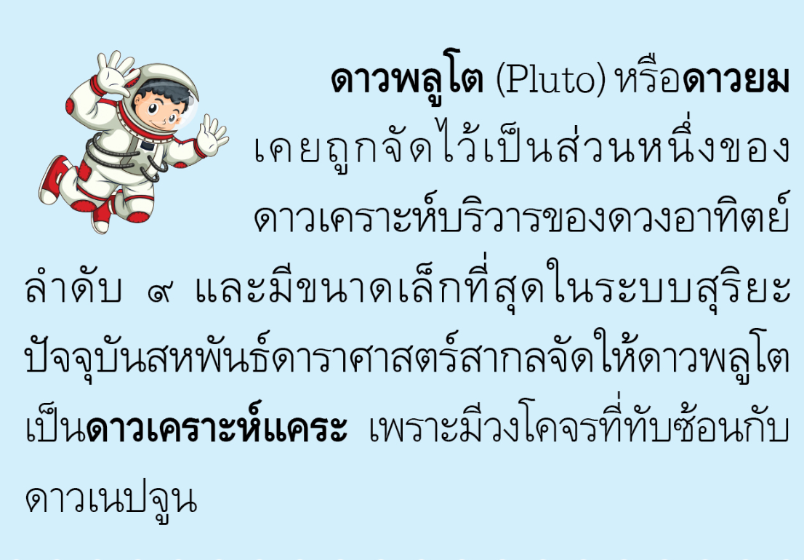
ดาวพลูโต
วิทยาศาสตร์และเทคโนโลยี
ป.๔

Slide 27
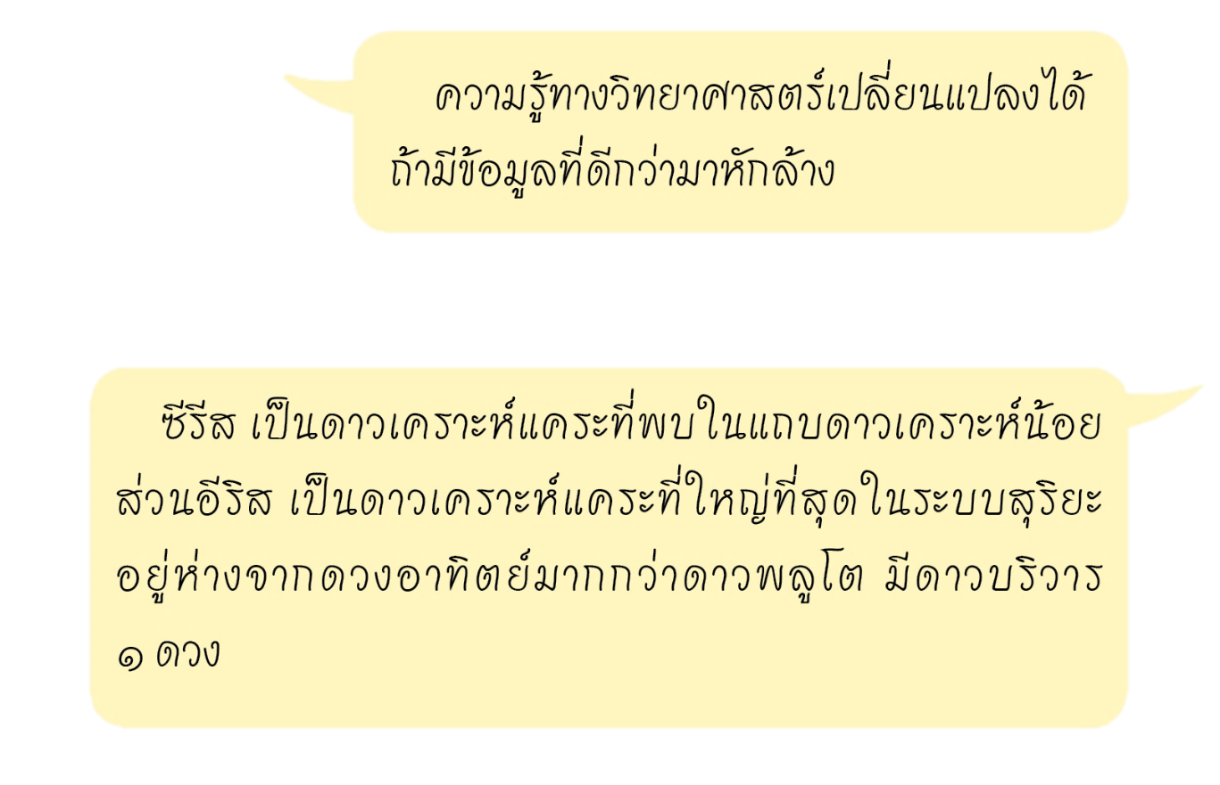

Slide 28
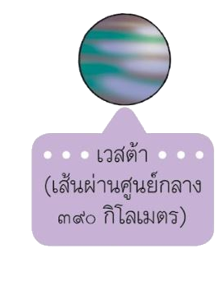
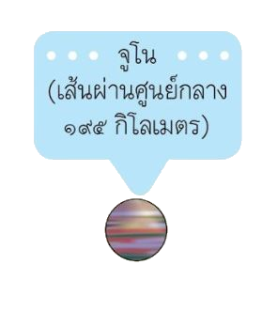
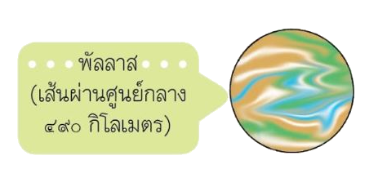
ดาวเคราะห์น้อย (asteroids) เป็นวัตถุทางดาราศาสตร์ที่มีขนาดเล็กกว่า ดาวเคราะห์แต่มีขนาดใหญ่กว่าสะเก็ดดาว และไม่ใช่ดาวหาง หรืออาจ เกิดขึ้นจากกลุ่มวัตถุที่ไม่สามารถรวมตัวกันเป็นดาวเคราะห์ได้สําเร็จ
ดาวเคราะห์น้อยจํานวนมากอยู่ในวงโคจรรูปวงรี ระหว่างดาวอังคารกับ ดาวพฤหัสบดี เรียกว่า แถบดาวเคราะห์น้อย (asteroid belt)

Slide 29
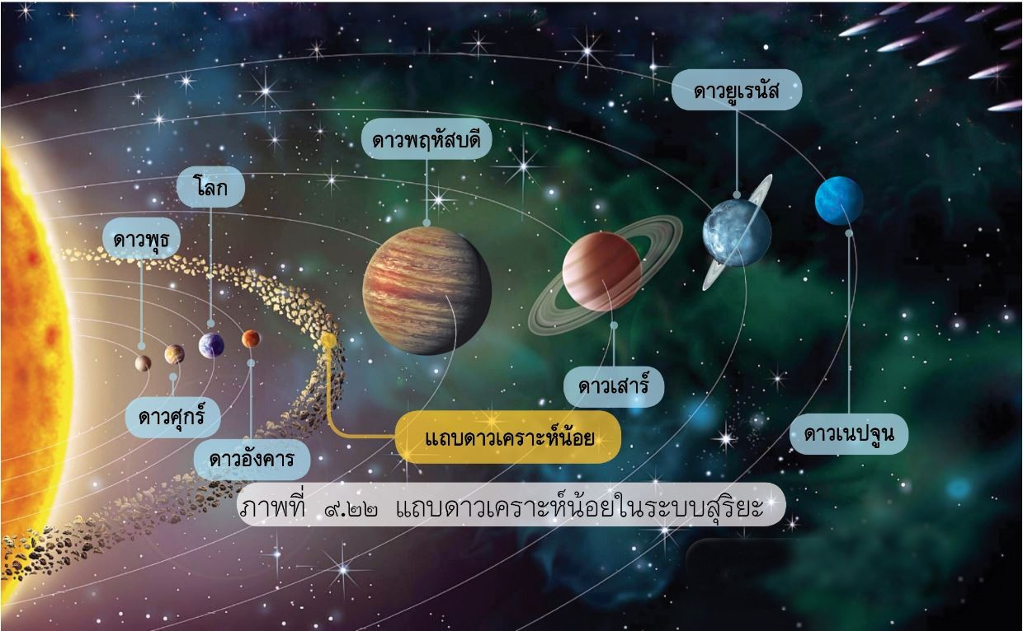
แถบดาวเคราะห์น้อยในระบบสุริยะ

Slide 30
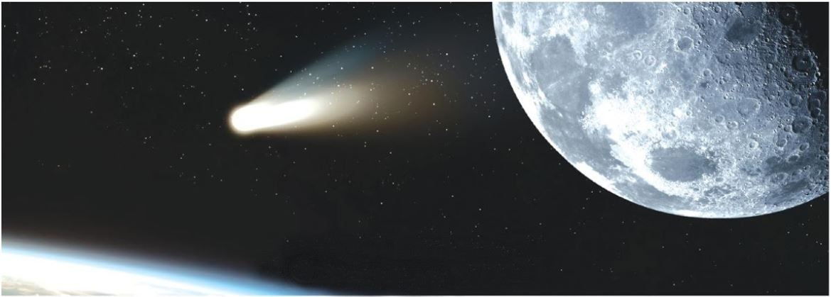
ดาวหาง (Comet) คือ วัตถุที่มีแกนกลางหรือนิวเคลียส ประกอบด้วย น้ำแข็ง แก๊สคาร์บอนไดออกไซด์ มีเทน แอมโมเนีย และฝุ่น มีแหล่งกําเนิด จากขอบของระบบสุริยะและโคจรรอบดวงอาทิตย์ เมื่อเข้าใกล้ดวงอาทิตย์ ส่วนที่เป็นน้ำแข็งจะระเหิดเป็นแก๊สมีชั้นฝุ่นฝ้ามัวล้อมรอบและลากยาว ดูมีลักษณะเป็นหาง

Slide 31
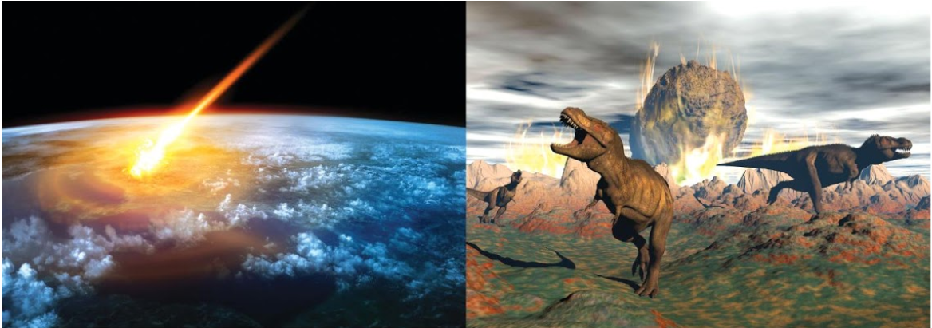
ภาพจําลองดาวเคราะห์น้อยพุ่งเข้าชนโลกบริเวณคาบสมุทรยูคาทัน และใต้อ่าวเม็กซิโก ในยุคครีเทเชียส (Cretaceous) ประมาณ ๖๕ ล้านปีที่แล้ว ส่งผลให้เกิดการทําลายล้างสภาพแวดล้อมบนโลกอย่างรุนแรง จนทําให้เกิดการสูญพันธุ์ครั้งใหญ่ของสิ่งมีชีวิตบนโลก โดยเฉพาะไดโนเสาร์ ซึ่งเป็นสิ่งมีชีวิตที่เจริญที่สุดในช่วงเวลานั้น

Slide 32
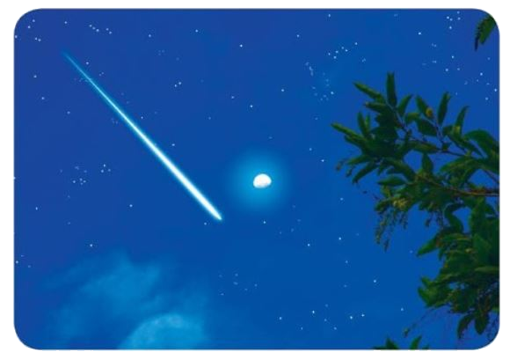
ต้นกําเนิดของดาวตก ผีพุ่งไต้ และอุกกาบาตล้วนมาจาก สะเก็ดดาว (meteoroid) ซึ่งเป็นชิ้นส่วนของหินหรือโลหะที่แตกหักหรือหลุดมาจาก
ดาวเคราะห์น้อยหรือดาวหางในระบบสุริยะ เมื่อสะเก็ดดาวเคลื่อนที่เข้าสู่ ชั้นบรรยากาศของโลกจะทําให้เกิดการแตกตัวของไอออนของอนุภาค ในบรรยากาศ เกิดความร้อนและแสงสว่างจนทําให้สะเก็ดดาวเกิดการลุกไหม้ จนหมดก่อนตกลงบนพื้นผิวโลก เรียกว่า ดาวตก หรือผีพุ่งไต้ (meteor)
ดาวตก หรือผีพุ่งไต้

Slide 33
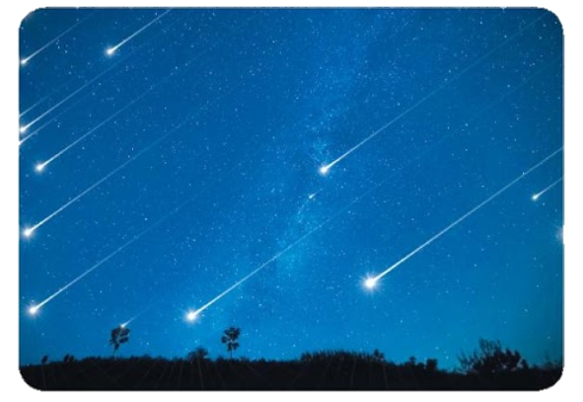
หากสะเก็ดดาวจํานวนมากเคลื่อนที่เข้าสู่ชั้นบรรยากาศของโลก พร้อม ๆ กันหรือในเวลาใกล้เคียงกันจะเกิด ฝนดาวตก (meteor shower) เป็นปรากฏการณ์ที่ทําให้เราเห็นดาวตกที่เกิดขึ้นจํานวนมากในอัตราที่ถี่กว่าปกติ
หากแสงสว่างจากการลุกไหม้ของสะเก็ดดาวจ้ามากจะเรียกว่า ลูกไฟ (fireball) อาจมีสีแตกต่างกันขึ้นอยู่กับองค์ประกอบทางเคมีของสะเก็ดดาว
ปรากฏการณ์ฝนดาวตก

Slide 34
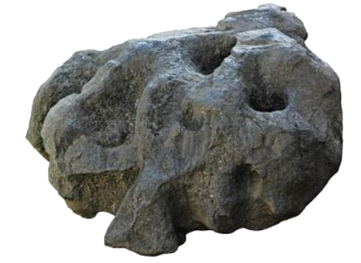
หากสะเก็ดดาวมีขนาดใหญ่จนทําให้เหลือเศษชิ้นส่วนจากการเผาไหม้ ตกลงบนพื้นผิวโลกจะเรียกว่า อุกกาบาต (meteorite) หากอุกกาบาต มีขนาดใหญ่มากย่อมทําให้เกิดความเสียหายกับพื้นผิวโลกและสิ่งมีชีวิต บนโลกได้มาก ดังจะเห็นได้จากร่องรอยหลุมอุกกาบาต
อุกกาบาตที่ตกลงบนพื้นผิวโลก

Slide 35
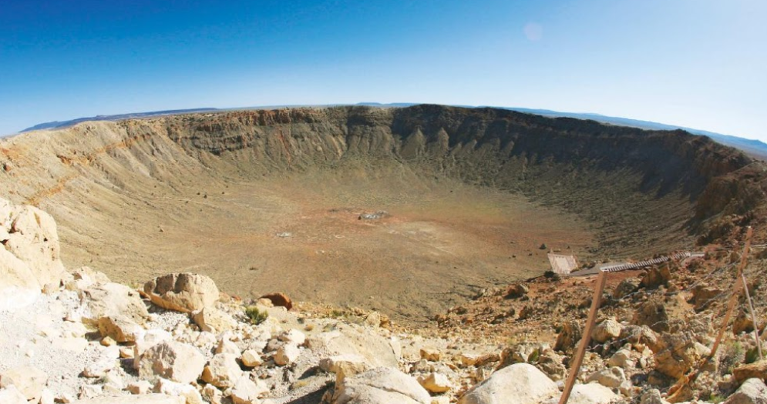
หลุมอุกกาบาตขนาดเส้นผ่านศูนย์กลางประมาณ ๑ กิโลเมตร
ในรัฐแอริโซนา ประเทศสหรัฐอเมริกา
วิทยาศาสตร์และเทคโนโลยี
ป.๔

Slide 36
แบบสอบปรนัยเพื่อพัฒนาทักษะกระบวนการทางวิทยาศาสตร์
หน่วยการเรียนรู้ที่ ๙ ดาวในระบบสุริยะ

Slide 37
๑. ข้อใดเรียงลำดับจากสิ่งที่มีขนาดใหญ่ไปเล็กได้ถูกต้อง
๑
ระบบสุริยะ > กาแล็กซี > เอกภพ
๒
กาแล็กซี > เอกภพ > ระบบสุริยะ
๓
เอกภพ > กาแล็กซี > ระบบสุริยะ
๓
๔
ระบบสุริยะ > เอกภพ > กาแล็กซี
เฉลย เหตุผล เอกภพมีขนาดใหญ่ที่สุด เป็นห้วงอวกาศ
อันกว้างใหญ่ที่ปราศจากขอบเขต รองลงมา คือ กาแล็กซี
เป็นกลุ่มดาวที่อยู่รวมกันมหาศาลด้วยแรงโน้มถ่วง
และระบบสุริยะ เป็นส่วนที่อยู่ภายในของกาแล็กซี
๓

Slide 38
๒. ข้อใดเป็นศูนย์กลางของระบบสุริยะ
๑
โลก
๒
ดวงจันทร์
๓
ดวงอาทิตย์
๓
๔
ดาวพฤหัสบดี
เฉลย เหตุผล ดวงอาทิตย์เป็นดาวฤกษ์ที่เป็น
ศูนย์กลางของระบบสุริยะ โดยมีดาวเคราะห์เป็น
บริวารโคจรโดยรอบ
๓

Slide 39
๓.
ดาว O หมายถึงดาวในข้อใด
๒
๒
๑
ดาวพุธ
๒
ดาวศุกร์
๒
๓
ดาวอังคาร
๔
ดาวเสาร์
เฉลย เหตุผล ดาวศุกร์เป็นดาวที่อยู่ไกลจาก
ดวงอาทิตย์เป็นอันดับที่ ๒ ได้ฉายาว่าดาวฝาแฝด
กับโลก มองเห็นได้ ๒ ช่วงเวลา คือ ตอนเช้าตรู่
และตอนพลบคํ่า
๒

Slide 40
๔. ดาวเคราะห์ดวงใดในระบบสุริยะได้รับสมญานามว่า เตาไฟแช่แข็ง
๑
ดาวพุธ
๑
๒
ดาวศุกร์
๓
ดาวอังคาร
๔
ดาวพฤหสบดี
เฉลย เหตุผล เนื่องจากในเวลากลางวัน
ดาวพุธมีอุณหภูมิสูงมากถึง ๔๒๗ ˚C แต่เวลากลางคืน
มีอุณหภูมิ -๑๘๓ ˚C จึงได้รับสมญานามว่า เตาไฟแช่แข็ง
๑

Slide 41
๕. ข้อความใดกล่าวถูกต้องเกี่ยวกับดาวศุกร์
๑
มีดาวบริวาร ๑ ดวง
๒
ได้รับสมญานามว่า โลกยักษ์
๓
อยู่ห่างจากดวงอาทิตย์เป็นลำดับที่ ๓
๔
มีทิศทางการหมุนรอบตัวเองที่ตรงกันข้ามกับดาวเคราะห์ดวงอื่น
๔
เฉลย เหตุผล ดาวศุกร์มีทิศทาง
การหมุนรอบตัวเองในทิศทางตรงข้ามกับ
ดาวเคราะห์ดวงอื่น คือ หมุนตามเข็มนาฬิกา
จากทิศตะวันออกไปทิศตะวันตก
๔

Slide 42
๖. วัตถุในข้อใดอยู่ในวงโคจรรูปวงรีระหว่างดาวอังคารกับดาวพฤหัสบดี
๑
ดาวหาง
๒
ดาวพลูโต
๓
สะเก็ดดาว
๔
ดาวเคราะห์น้อย
๔
เฉลย เหตุผล ดาวเคราะห์น้อยจำนวนมาก
อยู่ในวงโคจรรูปวงรีระหว่างดาวอังคารกับ
ดาวพฤหัสบดี
๔

Slide 43
๗. ถ้าใช้ระยะห่างระหว่างดาวเคราะห์กับดวงอาทิตย์เป็นเกณฑ์โดยใช้โลก
เป็นหลัก ดาวเคราะห์ดวงใดอยู่ใกล้ดวงอาทิตย์มากกว่าโลก
๑
ดาวพุธ ดาวศุกร์
๑
๒
ดาวอังคาร ดาวเสาร์
๓
ดาวพุธ ดาวพฤหัสบดี
๔
ดาวเสาร์ ดาวยูเรนัส
เฉลย เหตุผล ถ้าใช้ระยะห่างระหว่างดาวเคราะห์กับ
ดวงอาทิตย์เป็นเกณฑ์โดยใช้โลกเป็นหลัก ดาวพุธ ดาวศุกร์
จัดเป็นดาวเคราะห์วงในซึ่งอยู่ใกล้ดวงอาทิตย์มากกว่าโลก
ส่วนดาวอังคาร ดาวพฤหัสบดี ดาวเสาร์ ดาวยูเรนัส และ
ดาวเนปจูน จัดเป็นดาวเคราะห์วงนอก
๑

Slide 44
๘. เพราะเหตุใดสหพันธ์ดาราศาสตร์สากลจัดให้ดาวพลูโตเป็น
ดาวเคราะห์แคระ
๑
มีแสงสว่างในตัวเอง
๒
มีขนาดใกล้เคียงกับโลก
๓
มีวงโคจรทับซ้อนกับดาวเนปจูน
๓
๔
มีทิศทางการหมุนรอบตัวเองตรงข้ามกับดาวเคราะห์ดวงอื่น
เฉลย เหตุผล ปัจจุบันสหพันธ์ดาราศาสตร์สากล
จัดให้ดาวพลูโตเป็นดาวเคราะห์แคระ เพราะมีวงโคจร
ที่ทับซ้อนกับดาวเนปจูน
๓

Slide 45
๙. ดาวพุธ และดาวศุกร์มีลักษณะที่เหมือนกันตามข้อใด
๑
ไม่มีดาวบริวาร
๑
๒
ระยะห่างจากดวงอาทิตย์
๓
ความยาวเส้นผ่านศูนย์กลาง
๔
เวลาในการโคจรรอบดวงอาทิตย์
เฉลย เหตุผล ดาวพุธ และดาวศุกร์มีลักษณะ
ที่เหมือนกันคือ ไม่มีดาวบริวาร ส่วนระยะห่าง
จากดวงอาทิตย์ ความยาวเส้นผ่านศูนย์กลาง
และเวลาในการโคจรรอบดวงอาทิตย์ มีลักษณะ
ที่แตกต่างกัน
๑

Slide 46
๑๐.
Y และ Z หมายถึงข้อใด
๑
๒
๓
๓
๔
เฉลย เหตุผล ดาวตกเป็นสะเก็ดดาว ลุกไหม้จนหมดก่อนตกลงบนพื้นผิวโลก ส่วนอุกกาบาตเป็นสะเก็ดดาวขนาดใหญ่ เผาไหม้ไม่หมดตกลงบนพื้นผิวโลก ทำให้เกิดความเสียหายกับพื้นผิวโลกและสิ่งมีชีวิตบนโลก
๓

